Slide 1
ES6常用语法

Slide 2
课程内容
ES6 入门学习
ES6是什么
ES6新语法讲解，作用域、字符串、函数
常用ES6代码片段

Slide 3
ES6是什么
新的 Javascript 语法标准
2015年6月正式发布
使用babel语法转换器，支持低端浏览器
流行的库基本都基于ES6构建，React默认使用ES6新语法开发

Slide 4
环境准备
使用react官方推荐的脚手架create-react-app
安装nodejs
npm install –g create-react-app 安装脚手架
create-react-app mushroom 创建react项目

Slide 5
ES6语法概览
ES6里都有什么
块级作用域、字符串、函数
对象扩展、解构
类、模块化等

Slide 6
作用域
let和const
定义变量使用let替代var
Const 定义不可修改的变量
作用域和{}

Slide 7
字符串
模板字符出纳
使用反引号，直接写变量
多行字符串
告别+拼接字符串

Slide 8
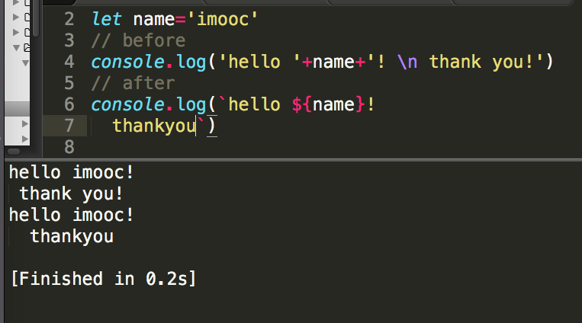
代码示例

Slide 9
函数扩展
ES6中函数的用法
参数默认值
箭头函数
展开运算符

Slide 10
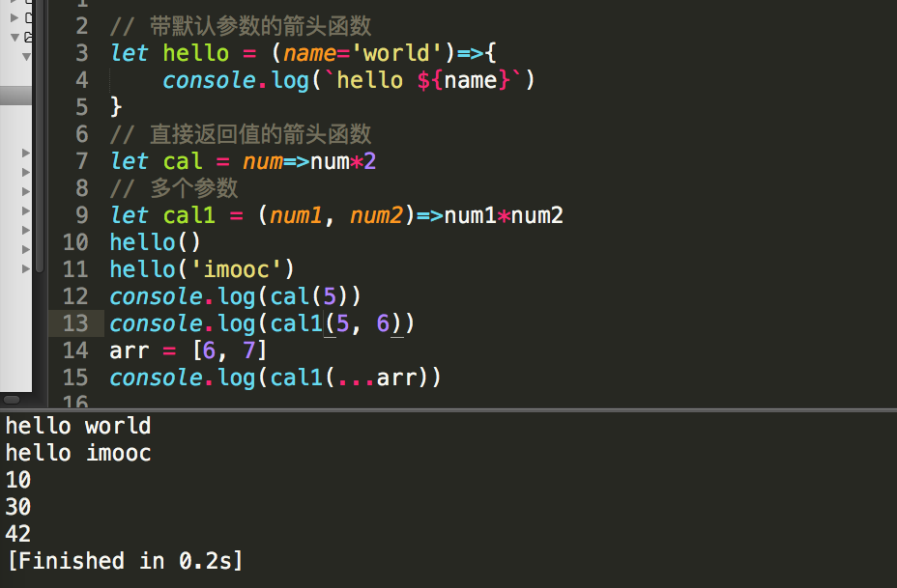
代码示例

Slide 11
对象扩展
Object扩展
Object.keys、values、entries
对象方法简写，计算属性
展开运算符（不是ES6标准，但是babel也支持）

Slide 12
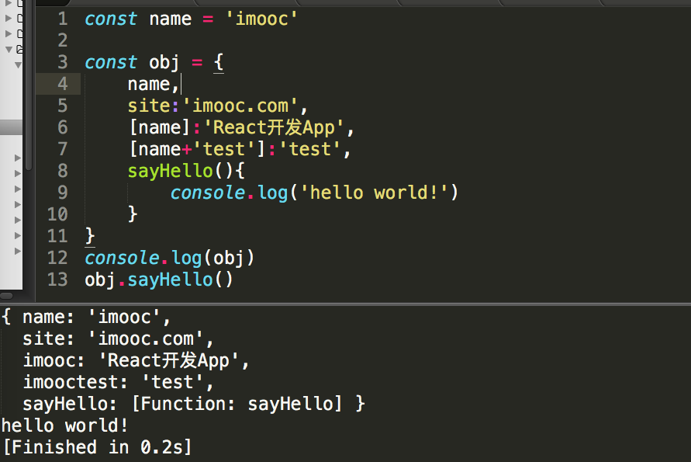

Slide 13
解构赋值
函数也可以多返回值了
数组解构
对象解构

Slide 14
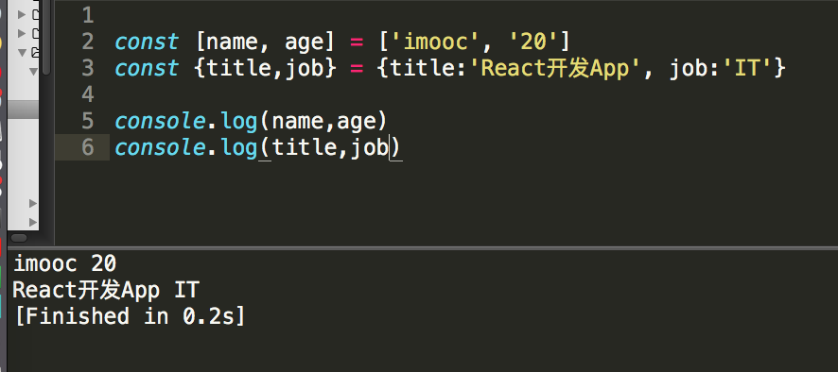

Slide 15
类
提供class的语法糖
是prototype的语法糖
Extends继承
Constructor构造函数

Slide 16
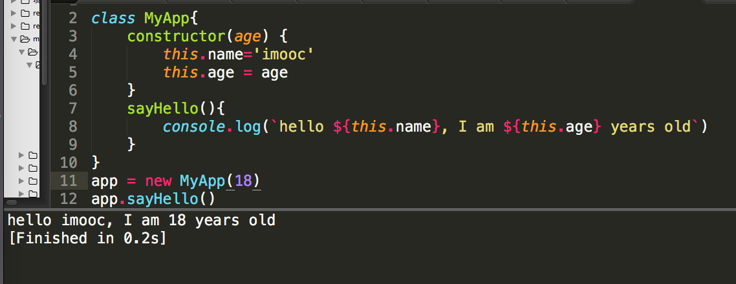

Slide 17
新的数据结构
ES6中新出现的数据结构
Set，元素不可重合
Map
Symbol

Slide 18
模块化
ES6中自带了模块化机制，告别seajs和require.js
Import , import {}
Export 、Export default
Node现在还不支持，还需要用require来加载文件

Slide 19
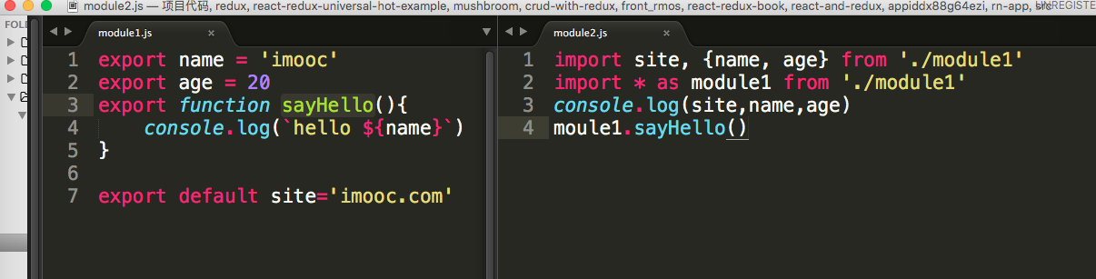

Slide 20
其他
还有一些特性，虽然不在ES6的范围，但是也被babel支持，普遍被大家接受和使用(需要安装插件)
对象扩展符 ，函数绑定
装饰器
Async await

Slide 21
其支持对象扩展符和装饰器
Babel-plugin-transform-object-rest-spread插件，支持扩展符号
装饰器
Async await

Slide 22
ES6其他特性
其他的特性
Promise
迭代器和生成器
代理Proxy

Slide 23
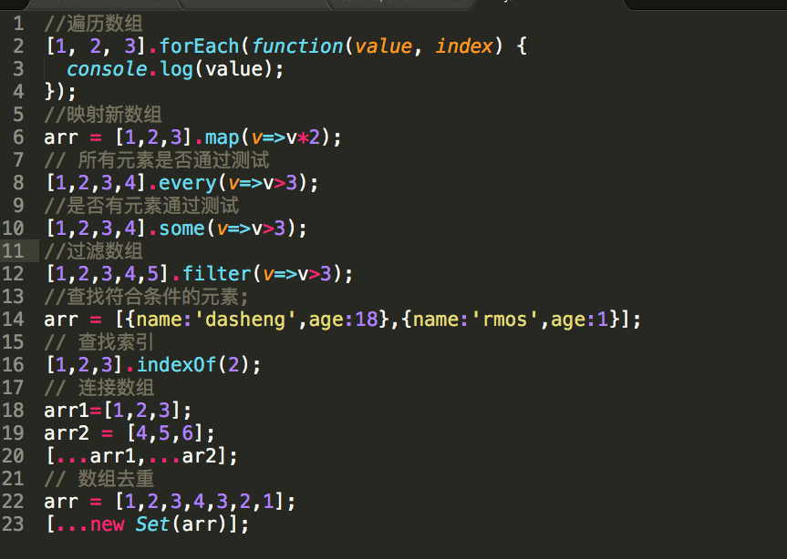
常见代码片段
数组

Slide 24
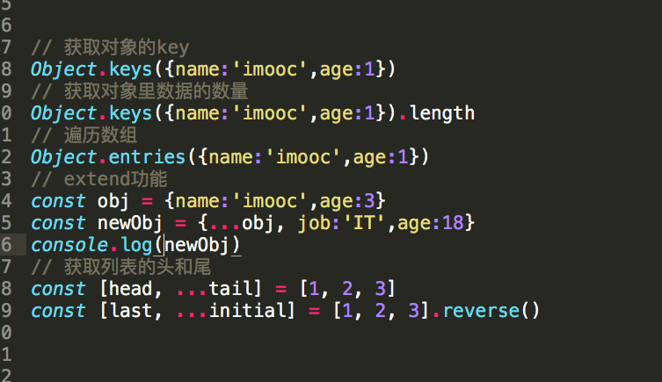
常见代码片段
对象

Slide 25
Thanks

